Slide 1
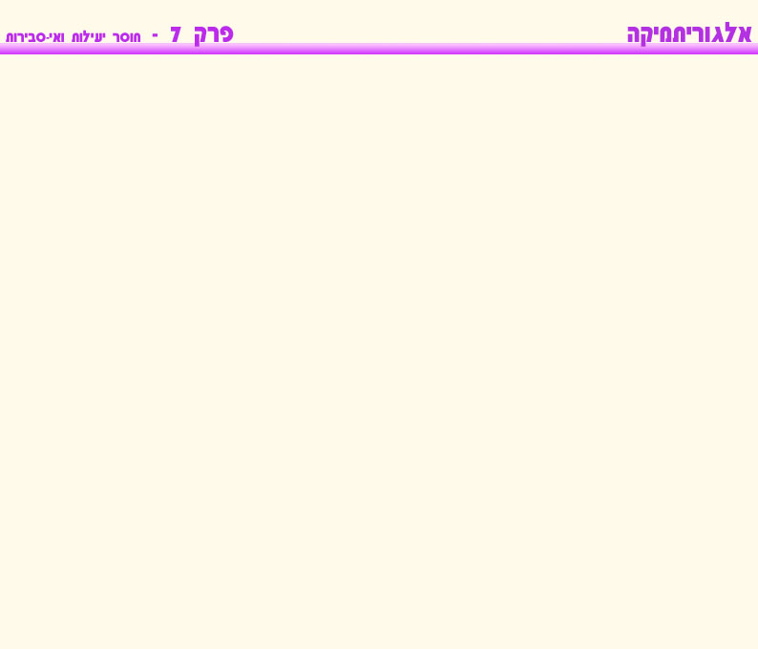
פרק 7
חוסר יעילות ואי- סבירות
הוכן על ידי: רינת רוזנברג
ערך: אייל משיח
Notes:
fs

Slide 2

הגדרות בסיסיות
פונקציה פולינומיאלית של N: פונקציה החסומה מלמעלה ע"י N^{K} עבור K קבוע כלשהו.
פונקציה מעריכית (אקספוננציאלית) של N: פונקציה החסומה מלמטה ע"י K^{N} עבור K>1 כלשהו.
זמן פולינומיאלי
זמן על-פולינומיאלי
זמן אקספוננציאלי
זמן על-אקספוננציאלי
N²
N^{logN}
5^{N}
N^{N}
אלגוריתם סביר
אלגוריתם שזמן ריצתו (במקרה הגרוע) ניתן לתיאור ע"י פונקציה פולינומיאלית של N, כאשר N הוא גודל הקלט.
אלגוריתם בלתי סביר
אלגוריתם שזמן ריצתו (במקרה הגרוע) ניתן לתיאור ע"י פונקציה אקספוננציאלית של N, כאשר N הוא גודל הקלט.

Slide 3
נדון במחלקה חשובה של בעיות הנקראת NPC.
נתחיל בדוגמה לבעיה השייכת למחלקה זו - בעיית הקליקה.
קליקה בגרף בלתי מכוון G=(V,E) היא תת-קבוצה V’ של V, כך שכל זוג צמתים ב-V’ מחובר ע"י קשת ב-E.
שאלה: מהו גודל הקליקה המקסימלי בכל אחד מהגרפים הבאים?
בעיית הקליקה:
הקלט לבעיה: גרף G=(V,E) ומספר שלם k.
השאלה: האם קיימת ב-G קליקה בגודל k ?
G
A
F
E
לדוגמה: האם בגרף הבא יש קליקה בגודל 5?
B
כן! הצמתים A,B,C,D,E מהווים קליקה בגודל 5.
D
C

Slide 4

בעיית הקליקה היא רק אחת ממספר רב של בעיות (יותר מ-1000!) השייכות למחלקה NPC.
מספר עובדות חשובות ומעניינות לגבי המחלקה NPC:
כל הבעיות השייכות ל-NPC ניתנות לפתרון בלתי סביר.
לא ידוע על פתרון סביר לאף אחת מהבעיות ב- NPC.
איש לא הצליח להוכיח שאיזושהי בעיה ב- NPC דורשת זמן על-פולינומיאלי. כלומר, למרות חוסר יכולתנו למצוא פתרונות סבירים לבעיות הרבות השלמות ב-NP, איננו בטוחים שפתרונות כאלה אינם קיימים!
קיים פער אלגוריתמי גדול!
בהינתן קלט לבעיה השייכת ל-NPC, אם התשובה עבור הקלט היא כן, אזי קיימת דרך קלה להשתכנע שזה המצב. קיים מסמך אישור קצר המכיל עדות חותכת לכך שהתשובה היא כן.
B
A
למשל בגרף G הבא הצמתים A,E,D מהווים קליקה. אם כך, רשימת הצמתים A,E,D מהווה מסמך אישור קצר לבעיית הקליקה עם הגרף G ו-k=3 .
C
E
D

Slide 5
כל בעיה NP-שלמה ניתנת לרדוקציה פולינומיאלית לכל בעיה NP-שלמה אחרת.
לכן, קיום פתרון פולינומיאלי לבעיה NP-שלמה אחת יגרור קיום פתרון כזה לכולן.
מסקנה: סבירותה של בעיה אחת ב- NPC גוררת את סבירותן של כל השאר, ואי-סבירותה של בעיה אחת גוררת את אי-סבירותן של כל האחרות.
NP
NPC
P

Slide 6
מסמך אישור קצר
מסמך האישור הקצר מהווה הוכחה לכך שהתשובה לבעיה (עבור קלט מסוים) היא כן.
המונח מסמך אישור קצר מבטא שני דברים:
המסמך הוא קצר (כלומר, אורכו הוא פולינומיאלי ביחס לגודל הקלט).
ניתן לבדוק את המסמך בזמן פולינומיאלי.
כפי שראינו, כאשר מדובר בבעיית הקליקה, מסמך האישור הקצר יהיה רשימה של הצמתים שמהווים קליקה.
בדיקת המסמך: יש לוודא שהרשימה מכילה k צמתים (שונים זה מזה), ושבין כל 2 צמתים ברשימה יש קשת בגרף.

Slide 7
הגדרות פורמליות:
):Nondeterministic Polynomial time(
המחלקה NP
בעיה A שייכת ל-NP אם קיים עבורה מסמך אישור קצר, או אלגוריתם פולינומיאלי לא דטרמיניסטי. ידוע ש-P מוכלת ב- NP.
):NP–Complete(
המחלקה NPC
בעיה A שייכת ל- NPC אם היא שייכת ל-NP ובנוסף קיימת רדוקציה מכל בעיה אחרת ב-NP ל-A. במקרה זה אומרים ש-A היא שלמה ב-NP (או NP-שלמה).
NP
NPC
P

Slide 8
הוכחת שייכות ל-NPC
בהינתן בעיה S , כדי להוכיח ש-S שייכת ל-NPC עלינו להראות
שמתקיימים שני התנאים הבאים:
S אינה קשה יותר מהבעיות השייכות ל-NPC (כלומר, S שייכת ל-NP).
S אינה קלה יותר מהבעיות השייכות ל-NPC.
1) S אינה קשה יותר מהבעיות השייכות ל-NPC (S שייכת ל-NP).
יש שתי דרכים להראות זאת:
א. הצגת מסמך אישור קצר עבור הבעיה S.
ב. תאור רדוקציה פולינומיאלית מבעיה S לבעיה A שהיא NP-שלמה (S<A).
הדרך הקלה יותר היא בדרך כלל הדרך הראשונה - הצגת מסמך אישור קצר.
2) S אינה קלה יותר מהבעיות השייכות ל-NPC.
כדי להראות ש-S אינה קלה יותר מהבעיות ב-NPC, יש לבחור בעיה NP-שלמה כלשהי Q, ולתאר רדוקציה פולינומיאלית מ-Q ל-S (Q<S).

Slide 9
בעיות ידועות ב-NPC
בעיית הקליקה:
הקלט לבעיה: גרף G=(V,E) ומספר שלם k.
השאלה: האם קיימת ב-G קליקה בגודל k ?
בעיית הסוכן הנוסע:
הקלט לבעיה: גרף G=(V,E) עם משקולות על הקשתות ומספר שלם k.
השאלה: האם קיים מסלול סגור ב-G שעובר דרך כל הצמתים ועלותו אינה עולה על k ?
בעיית המסלול ההמילטוני:
הקלט לבעיה: גרף G=(V,E).
השאלה: האם קיים ב-G מסלול המילטוני?
(מסלול המילטוני: מסלול העובר בכל צומת בדיוק פעם אחת.)

Slide 10
בעיית הספיקות:
הקלט לבעיה: פסוק בתחשיב הפסוקים.
השאלה: האם קיימת לפחות השמה אחת של ערכי אמת המספקת את הפסוק?
בעיית צביעת מפה בשלושה צבעים:
הקלט לבעיה: מפה מדינית.
השאלה: האם ניתן לצבוע את המפה בשלושה צבעים, כך שכל שתי מדינות בעלות גבול משותף יהיו צבועות בצבע שונה?
בעיית צביעת גרף:
הקלט לבעיה: גרף G=(V,E) ומספר שלם k.
השאלה: האם ניתן לצבוע את הגרף ב-k צבעים, כך שכל שני צמתים שכנים יהיו צבועים בצבע שונה?

Slide 11
מבוא לרדוקציות
הגדרה:
רדוקציה: אלגוריתם שהופך קלט x לבעיה A לקלט y לבעיה B, כך שתשובת Bעל y תהיה זהה לתשובת A על x.
סימונים:
- רדוקציה מ-A ל-B.
A<B
x →y - הפיכת הקלט x ל-A לקלט y ל-B.
משמעות:
בהינתן פתרון ל-B אפשר לפתור את A. כלומר, A אינה קשה יותר מ-B.

Slide 12
דוגמא פשוטה ביותר:
בעיה A: מקבלת שני צבעים צ1,צ2 ומחזירה כן אם ורק אם הצבעים הם אדום וירוק.
בעיה B: מקבלת שלושה צבעים צ1,צ2,צ3 ומחזירה כן אם ורק אם הצבעים הם אדום ירוק וכחול.
ננסה למצוא רדוקציה מבעיה A לבעיה B.
עלינו לשנות את הקלט לבעיה A, כך שתשובת B על הקלט החדש תהיה זהה לתשובת A על הקלט המקורי.

Slide 13
בעיה A
האם הצבעים הם אדום, ירוק?
צ1,צ2
כן/לא
שינוי הקלט
בעיה B
צ1,צ2,כחול
צ1,צ2,צ3
האם הצבעים הם אדום, ירוק, כחול?
כן/לא

Slide 14






לאחר שמתארים את הרדוקציה צריך להוכיח שהיא נכונה.
עלינו להוכיח שהתשובה ל-A היא כן אם ורק אם התשובה ל-B היא כן.
או בניסוח מקוצר, A אם"ם B ( ).
כדי להוכיח זאת עלינו להראות שני דברים:
1)
2)
שימו לב !
שקול לביטוי
הביטוי הלוגי
ולכן אפשר להוכיח שמתקיים גם ע"י כך שנראה ש:
1)
2)

Slide 15


נוכיח שהרדוקציה שתיארנו קודם אכן נכונה :
טענה: A אם"ם B
כיוון אחד :
אם A מחזירה כן, זאת אומרת ש- צ1 ו-צ2 הם אדום וירוק.
מכך נובע שהקלט ל- B הוא שלושת הצבעים אדום,ירוק וכחול ולכן גם B תחזיר כן.
כיוון שני :
אם B מחזירה כן, זאת אומרת שהקלט שהיא קבלה מורכב משלושת הצבעים אדום ירוק וכחול.
מכך נובע מיד שהצבעים צ1 ו-צ2 הם אדום וירוק, ולכן גם בעיה A תחזיר כן.
מ.ש.ל.
!!!

Slide 16
דוגמה 1
בעיית המסלול באורך k היא הבעיה הבאה:
הקלט לבעיה: גרף G=(V,E) ומספר שלם k.
השאלה: האם קיים ב-G מסלול פשוט באורך k? (מסלול פשוט בגרף הוא מסלול שאינו מכיל מעגל. אורך של מסלול הוא מספר הקשתות במסלול.)
הוכיחו שבעיית המסלול באורך k שייכת ל-NPC.
פתרון:
עלינו להראות :
שייכות ל-NP.
רדוקציה מבעיה השייכת ל-NPC לבעיה שלנו.
1. שייכות ל-NP (ע"י מסמך אישור קצר):
מסמך האישור הוא רשימת צמתים שמהווה מסלול פשוט באורך k.
בהינתן רשימת הצמתים, אפשר לבדוק בזמן קצר שהיא עונה על הדרישות. נעבור על הצמתים ברשימה ונסמן בגרף G כל צומת שביקרנו בו. נוודא שבין כל שני צמתים עוקבים יש קשת בגרף. אם נגיע לסוף הרשימה מבלי שנתקלנו בצומת מסומן, נסיק שהמסלול פשוט. כמו כן נספור את מספר הצמתים במסלול ונוודא שמספרם הוא 1+ k.

Slide 17
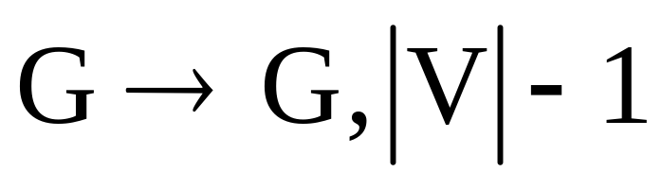
2. רדוקציה מבעיה השייכת ל-NPC:
נתאר רדוקציה פולינומיאלית מבעיית המסלול ההמילטוני השייכת ל-NPC.
הקלט לבעיה: גרף G.
השאלה: האם קיים ב-G מסלול המילטוני (מסלול העובר בכל צומת בדיוק פעם אחת)?
יהא G=(V,E) הקלט לבעיית המסלול ההמילטוני. הקלט לבעיה החדשה יהיה אותו גרף G והמספר |V|-1.
כלומר:
ברור שבניית הקלט דורשת זמן פולינומיאלי.

Slide 18


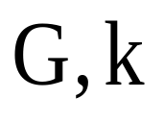
בעיה A
האם קיים ב-G מסלול המילטוני?
כן/לא
שינוי הקלט
בעיה B
האם קיים ב-G מסלול פשוט באורך k?
כן/לא

Slide 19



נוכיח שהתשובה לבעיה A היא כן אם ורק אם התשובה לבעיה B היא כן:
אם ב-G קיים מסלול המילטוני, אזי מסלול זה הוא מסלול פשוט באורך -1 | V|, ולכן בעיה B תחזיר "כן".
אם ב-G קיים מסלול פשוט באורך -1 | V|, אז זהו מסלול העובר דרך | V| צמתים מבלי לבקר בצומת כלשהו יותר מפעם אחת; כלומר זהו מסלול המילטוני. לכן בעיה A תחזיר גם היא "כן".
לסיכום:
הוכחנו שהבעיה שייכת ל-NP.
תארנו רדוקציה פולינומיאלית מבעיית המסלול ההמילטוני לבעיה הנתונה.
הבעיה שלמה ב-NP.
!!!

Slide 20
דוגמה 2
נתונה בעיית ההכרעה הבאה:
הקלט לבעיה: פסוק בתחשיב הפסוקים.
השאלה: האם קיימות לפחות שתי השמות של ערכי אמת המספקות את הפסוק?
הוכיחו כי הבעיה היא שלמה ב-NP.
פתרון:
ההוכחה מורכבת משני שלבים :
שייכות ל-NP.
תיאור רדוקציה מבעיה השייכת ל-NPC לבעיה הנתונה.

Slide 21
1. שייכות ל-NP (ע"י מסמך אישור קצר):
מסמך האישור יהיה מורכב משתי השמות (שונות) של ערכי אמת לפסוקי היסוד. ברור שמסמך האישור הוא קצר כי אורכו ליניארי במספר המשתנים שבפסוק הקלט.
כדי לבדוק את מסמך האישור, נוודא קודם כל ששתי ההשמות אינן זהות (איך?). לאחר מכן עלינו לוודא, שכל אחת מההשמות היא אכן השמה מספקת.
לשם כך נציב במשתנים את ערכי האמת המתאימים, ונוודא שערך האמת המתקבל (עבור כל אחת משתי ההשמות) הוא TRUE .
בדיקת מסמך האישור אורכת זמן פולינומיאלי, מפני שחישוב ערך האמת של פסוק בתחשיב הפסוקים באורך n יכול להיעשות בזמן O(n) (למשל, בעזרת טבלת אמת).

Slide 22

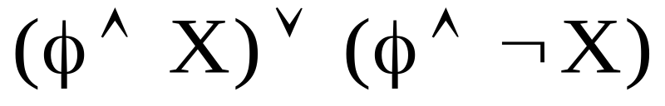
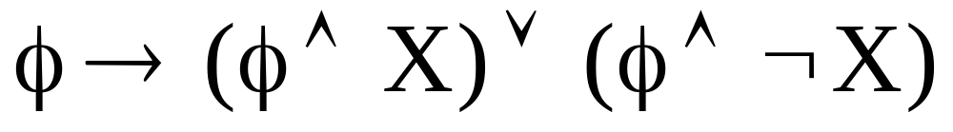
2. רדוקציה מבעיה השייכת ל-NPC:
נתאר רדוקציה פולינומיאלית מבעיית הספיקות:
הקלט לבעיה: פסוק בתחשיב הפסוקים.
השאלה: האם קיימת לפחות השמה אחת של ערכי אמת המספקת את הפסוק?
כקלט לבעיית הספיקות נבנה קלט לבעיה החדשה:
בהינתן פסוק
. הקלט לבעיה החדשה יהיה הפסוק:
יהי X פסוק יסוד, שאינו מופיע ב-
כלומר:

Slide 23




בעיה A
האם יש לפחות השמה אחת של ערכי אמת המספקת את
כן/לא
?
שינוי הקלט
בעיה B
האם יש לפחות שתי השמות של ערכי אמת המספקות את
כן/לא
?

Slide 24




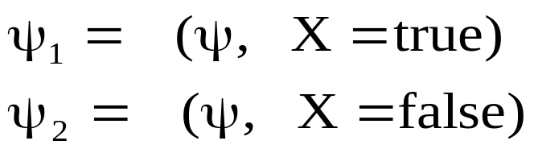





עלינו להוכיח שהרדוקציה נכונה. כלומר, התשובה של A עבור הקלט היא כן אם ורק אם התשובה של B עבור הקלט היא כן:
כיוון אחד ( ):
נניח שהתשובה של A עבור היא כן. כלומר, ל- יש לפחות השמה מספקת אחת. תהא השמה כזו.
נתבונן בשתי ההשמות הבאות:
תחת ההשמה :
תחת ההשמה :
לכן ההשמות ו- מספקות את , והתשובה של B עבור היא כן.

Slide 25




כיוון שני ( ):
נניח שהתשובה של B עבור היא כן. כלומר, ל- יש לפחות שתי השמות מספקות. כל אחת משתי השמות אלו חייבת לספק גם את התת-פסוק , מפני שאם ערך האמת של תחת השמות אלו הוא False , אז גם ערך האמת של הוא False (בניגוד להנחה שההשמות מספקות את ).
לכן, יש ל- לפחות השמה מספקת אחת, והתשובה של A על תהיה כן.
לסיכום:
הצגנו מסמך אישור קצר עבור הבעיה, ובכך הוכחנו שייכות ל-NP.
תארנו רדוקציה פולינומיאלית מבעיית הספיקות לבעיה הנתונה.
הבעיה שלמה ב-NP.
!!!

Slide 26
דוגמה 3
נדון בבעיה הבאה:
הקלט לבעיה: גרף G ומספר שלם k.
השאלה: האם יש ב-G קליקה בגודל k או מעגל המילטוני.
הוכיחו שהבעיה שלמה ב-NP .
(תזכורת: קליקה בגרף בלתי מכוון G=(V,E) היא תת-קבוצה V’ של V, כך שכל זוג צמתים ב-V’ מחובר ע"י קשת ב-E).
פתרון:
עלינו להראות :
שייכות ל-NP.
רדוקציה מבעיה ב-NPC לבעיה שלנו.

Slide 27
1. שייכות ל-NP (ע"י מסמך אישור קצר):
קיימים שני סוגים של אישורים: 1) רשימת צמתים המהווה קליקה בגודל k.
2) רשימת צמתים המהווה מעגל המילטוני.
עבור מסמך אישור מהסוג הראשון, עלינו לבדוק שמספר הצמתים ברשימה הוא k, ושקיימת קשת בגרף בין כל שני צמתים ברשימה. בדיקה זו יכולה להיעשות בזמן O(k²).
עבור מסמך אישור מהסוג השני, עלינו לבדוק שהסדרה מתחילה ומסתיימת באותו צומת, שבין כל שני צמתים עוקבים בסדרה יש קשת בגרף, ושכל צומת בגרף מופיע בסדרה בדיוק פעם אחת (פרט לצומת אחד שמופיע פעמיים). בדיקה זו יכולה להיעשות בזמן O(n²), עבור גרף בעל n צמתים.

Slide 28
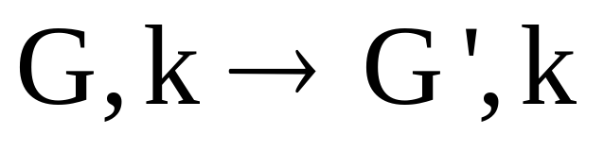
2. רדוקציה מבעיה השייכת ל-NPC:
נראה רדוקציה פולינומיאלית מבעיית הקליקה:
הקלט לבעיה: גרף G=(V,E) ומספר שלם k.
השאלה: האם קיימת ב-G קליקה בגודל k ?
יהא גרף G גרף הקלט. לבעיית הקליקה נבנה גרף G’ ע"י כך שנוסיף לגרף G צומת שדרגתו 1 (לא משנה לאיפה). הרעיון הוא ליצור גרף שבהכרח לא מכיל מעגל המילטוני. G’ יהיה גרף הקלט לבעיה החדשה.
למשל:
G
G’

Slide 29
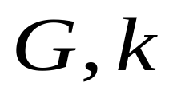

בעיה A
האם יש ב-G קליקה בגודל k?
כן/לא
שינוי הקלט
בעיה B
האם יש ב-G קליקה בגודל k או מעגל המילטוני?
כן/לא

Slide 30
יש להוכיח שהתשובה לבעיה A היא כן אם ורק אם התשובה לבעיה B היא כן:
אם ב- Gיש קליקה בגודל k אזי ברור שגם ב-G’ יש קליקה בגודל k ולכן בעיה B תחזיר כן.
אם בעיה B מחזירה כן, אז ב-G’ בהכרח יש קליקה בגודל k או מעגל המילטוני. אבל ב-G’ לא יכול להיות מעגל המילטוני (כך בנינו אותו), ולכן נסיק כי ב -G’ יש קליקה בגודל k.
ב-G’ יש רק צומת אחד שלא נמצא ב-G. צומת זה הוא בעל דרגה 1, ולכן הוא בוודאי לא שייך לקליקה ב-G’. מכאן נובע, שגם ב-G יש קליקה בגודל k ולכן בעיה A תחזיר אף היא כן.
לסיכום:
הצגנו מסמך אישור קצר עבור הבעיה, ובכך הוכחנו שייכות ל-NP.
תארנו רדוקציה פולינומיאלית מבעיה ב-NPC לבעיה הנדונה.
הבעיה שלמה ב-NP.
!!!

Slide 31
דוגמה 4
נסמן ב- w(G) את גודל הקליקה הגדולה ביותר בגרף G לא מכוון.
ניתן לנסח את בעיית הקליקה באופן הבא:
הקלט לבעיה: גרף G ומספר שלם k.
השאלה: האם w(G) ≥ k?
בעיית מלחמת הקליקות היא הבעיה הבאה:
הקלט לבעיה: שני גרפים G₁,G₂.
השאלה: האם ≥ w(G₂) w(G₁)?
תארו רדוקציה פולינומיאלית מבעיית הקליקה לבעיית מלחמת הקליקות.

Slide 32
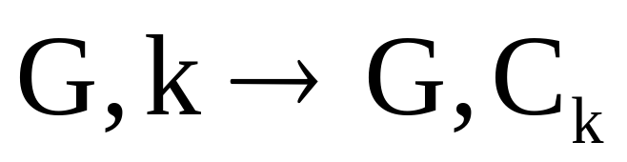
פתרון:
יהיו G,kהקלט לבעיית הקליקה. נבנה גרף שלם G’ בעל k צמתים. כלומר הגרף החדש הוא קליקה בגודל k (גרף כזה נקרא C_{k}).
למשל:
C₅ =
הקלט שניתן לבעיית מלחמת הקליקות יורכב מהגרף המקורי G ומ- C_{k}. כלומר:

Slide 33

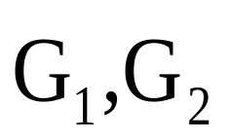
בעיה A
האם w(G) ≥ k?
כן/לא
שינוי הקלט
בעיה B
האם ≥ w(G₂) w(G₁)?
כן/לא

Slide 34
יש להוכיח שהתשובה לבעיה A היא כן אם ורק אם התשובה לבעיה B היא כן:
נניח שבעיה A מחזירה כן; כלומר ב-G יש קליקה בגודל k או יותר. מכיוון שגודל הקליקה המקסימלית ב- C_{k} הוא k, הרי מתקיים ≥ w(C_{k}) w(G) ולכן בעיה B תחזיר כן.
נניח שבעיה B מחזירה כן; כלומר ≥ w(C_{k}) w(G). מכיוון שב- C_{k} יש קליקה בגודל k, הרי שב-G חייבת להיות קליקה בגודל k לפחות. לכן גם בעיה A תחזיר כן.
הראנו רדוקציה פולינומיאלית מבעיית הקליקה לבעיית מלחמת הקליקות.
!!!
מסקנה: בעיית מלחמת הקליקות קשה לפחות כמו הבעיות השלמות ב-NP. => הבעיה היא NP-קשה.

Slide 35
האם בעיית מלחמת הקליקות היא NP-שלמה?
הראנו שהבעיה היא NP-קשה. כדי להראות שהיא NP-שלמה צריך להראות מסמך אישור קצר.
שאלה למחשבה:
האם קיים מסמך אישור קצר עבור בעיית מלחמת הקליקות?

Slide 36


דוגמה 5
נגדיר שני מושגים הקשורים לגרפים:
1) שני גרפים G₁=(V₁, E₁) ו- G₂ =(V₂, E₂) נקראים איזומורפיים, אם ניתן להתאים לכל אחד מהצמתים של G₁ צומת ב- G₂, תוך שמירה על התאמת הקשתות בין G₁ ו- G₂.
כלומר, אם שני גרפים הם איזומורפיים, אז הם בעצם נבדלים זה מזה רק בשמות הצמתים.
2) גרף G’=(V’, E’) הוא תת-גרף של הגרף G=(V, E), אם ו- .
נתונה בעיית ההכרעה הבאה:
הקלט לבעיה: שני גרפים בלתי מכוונים G₁=(V₁, E₁) ו- G₂ =(V₂, E₂).
השאלה: האם G₂ איזומורפי לאיזשהו תת-גרף של G₁ ?
א. הוכיחו שהבעיה שייכת ל-NP.
ב. תארו רדוקציה (פולינומיאלית) לבעיה מבעיית המסלול ההמילטוני.
)מה ניתן להסיק מסעיפים א' ו-ב'?(

Slide 37
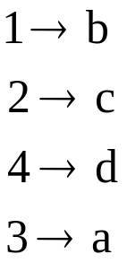

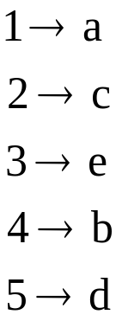
אילו מבין זוגות הגרפים הבאים איזומורפיים?
1
2
a
b
1.
3
d
c
4
1
2
a
b
2.
3
4
d
c
1
3.
a
5
e
b
2
4
d
c
3

Slide 38

א. שייכות ל-NP (ע"י מסמך אישור קצר):
מסמך האישור: תת-גרף של G₁ שהוא איזומורפי ל- G₂ וההתאמה בין הצמתים.
בדיקת מסמך האישור: צריך קודם כל לוודא, שהתת-גרף הנתון הוא אכן תת-גרף של G₁ . לאחר מכן יש לבדוק שהתת-גרף הנתון ו- G₂ הם אכן איזומורפיים.
ב. רדוקציה מבעיית המסלול ההמילטוני:
יהא G=(V, E) הקלט לבעיית המסלול ההמילטוני:
G₁ = G
G₂ =
גרף מסלול בן |V| צמתים
דוגמא:
,

Slide 39
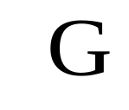
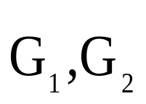
בעיה A
האם קיים מסלול המילטוני ב-G?
כן/לא
שינוי הקלט
בעיה B
האם G₂ איזומורפי לאיזשהו תת-גרף של G₁ ?
כן/לא

Slide 40
יש להוכיח שהתשובה לבעיה A היא כן אם ורק אם התשובה לבעיה B היא כן:
אם בעיה A מחזירה כן, אז ב-G יש מסלול המילטוני. מכיוון ש G₁=G, אז גם ב-G₁ יש מסלול המילטוני. נתבונן בתת-גרף של G₁ המורכב ממסלול המילטוני של G₁ (בצרוף הקשתות המחברות בין הצמתים שבמסלול), ברור ש-G₂ איזומורפי לתת-גרף הזה ולכן גם בעיה B תחזיר כן.
אם בעיה B מחזירה כן, אז קיים תת-גרף של G₁ שהוא איזומורפי ל-G_{2.} מכיוון ש- G₂ הוא גרף מסלול בעל |V| צמתים, ברור שתת-גרף של G₁ שהוא איזומורפי ל-G₂ הוא גם כן גרף מסלול בעל |V| צמתים. מכך נובע שב-G₁ יש מסלול המילטוני, ולכן גם ב-G יש מסלול המילטוני ובעיה A תחזיר כן.
מסעיפים א' ו-ב' ניתן להסיק שהבעיה שהוגדרה בשאלה (בעיית התת גרף איזומורפיזם) היא שלמה ב-NP.
!!!

Slide 41
דוגמה 6
למסיבה שנערכה באו"ם הוזמנו דיפלומטים של n מדינות, המיוצגות ע"י המספרים {1,2,…,n}. נתונה רשימת זוגות לא סדורים שמשמעותה: אם הזוג (i,j) נמצא ברשימה i≠ j) ( אז המדינות i ו-j הן עוינות זו לזו.
ברצוננו לדעת אם קיים סידור של n הדיפלומטים סביב שולחן עגול, כך שאף דיפלומט לא ישב ליד דיפלומט ממדינה עוינת.
הוכיחו שהבעיה היא שלמה ב-NP.
פתרון:
ההוכחה מורכבת משני שלבים :
הוכחת שייכות ל-NP.
תיאור רדוקציה מבעיה ב-NPC לבעיה הנתונה.

Slide 42
1. שייכות ל-NP:
הוכחת שייכות ל-NP )ע"י מסמך אישור קצר(:
מסמך האישור יהיה רשימה של דיפלומטים, המהווה סידור חוקי שלהם סביב שולחן עגול. צריך לבדוק שכל אחד מ-n הדיפלומטים מופיע ברשימה בדיוק פעם אחת, ושכל שני דיפלומטים הסמוכים זה לזה ברשימה (כולל הראשון והאחרון) שייכים למדינות שאינן עוינות.
זמן הבדיקה O(n²).

Slide 43
2. רדוקציה מבעיה ב-NPC: נבצע רדוקציה מבעיית המעגל ההמילטוני.
יהא גרף G=(V,E) קלט לבעיית המעגל ההמילטוני. לכל צומת v_{i} נתאים מדינה i.
נקבע שהמדינות i ו- j עוינות זו לזו אם ורק אם אין קשת בגרף בין v_{i} ל- v_{j}. במקרה זה נוסיף את הזוג (i,j) לרשימת הזוגות של המדינות העוינות.
G=(V,E)
רשימה של n דיפלומטים (n=|V|) , רשימת זוגות

Slide 44

בעיה A
האם יש ב-G מעגל המילטוני?
כן/לא
שינוי הקלט
בעיה B
רשימה של |V| דיפלומטים, רשימת זוגות
האם יש סידור חוקי של כל הדיפלומטים סביב שולחן עגול?
רשימה של n דיפלומטים, רשימת זוגות
כן/לא

Slide 45
יש להוכיח שהתשובה לבעיה A היא כן אם ורק אם התשובה לבעיה B היא כן:
אם ב-G קיים מעגל המילטוני, אז קיים סידור חוקי של הדיפלומטים סביב שולחן עגול. סדר הישיבה של הדיפלומטים סביב השולחן יהיה זהה לסדר הצמתים המתאימים במעגל ההמילטוני. סידור זה עונה על הדרישות, שכן הגדרנו שאם קיימת קשת בין הצמתים v_{i} ו- v_{j} אזי המדינות i ו- j אינן עוינות זו לזו והזוג (i,j) לא נמצא ברשימת הזוגות.
אם קיים סידור חוקי של הדיפלומטים, אז בהכרח קיים בגרף G מעגל המילטוני. סדר הצמתים במעגל יהיה זהה לסדר ישיבת הדיפלומטים המתאימים סביב השולחן. סידור כזה של הצמתים מהווה מעגל המילטוני, שכן אם שני דיפלומטים i,j יושבים זה ליד זה, אז המדינות המתאימות אינן עוינות זו לזו ובגרף המקורי G קיימת קשת בין הצמתים v_{i} ו- v_{j} .
לסיכום:
הצגנו מסמך אישור קצר עבור הבעיה.
תארנו רדוקציה פולינומיאלית מבעיה השייכת ל-NPC לבעיה הנדונה.
הבעיה שלמה ב-NP.
!!!

